Slide 1
devcontainer 찬양하기
패트

Slide 2
개발 환경 격리에 관한 이야기
Docker
Conda
Virtualenv
devcontainer = VSCode + Docker + $α$

Slide 3
VSCode
VS = 통합 개발 환경 = 컴파일러 + 디버거 + 소스 코드 편집기 + 기타 등등
VSCode = 소스 코드 편집기 = 초★럭키 메모장
Extension의 무한한 확장성
필요한 건 죄다 갖다붙여서 나만의 통합 개발 환경으로 만들 수 있다!

Slide 4
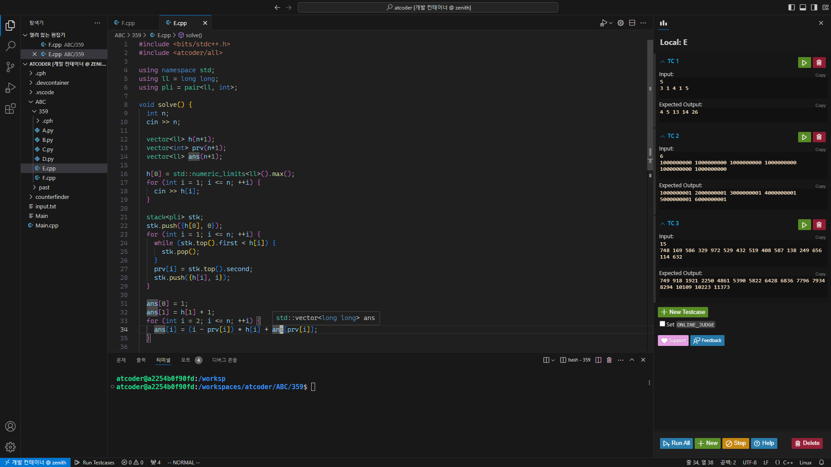
cph extension
예제 입력 / 예제 출력을 미리 넣어놓고
프로그램이 맞게 실행하는지 확인 가능
IntelliSense
Terminal
SSH + devcontainer

Slide 5
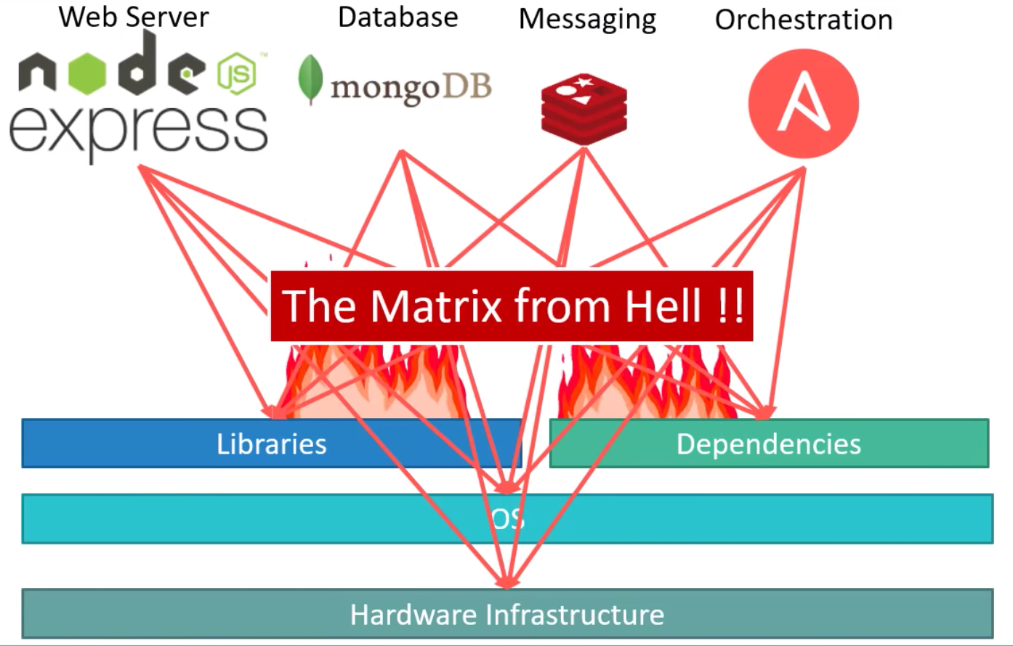
필요한 걸 죄다 갖다붙인다고?
컴파일러, 디버거, 도구들, 그리고 온갖 dependency를 전부 로컬에 설치해도 된다
그런데 그건 보통 끔찍한 악몽을 유발한다...
오른쪽의 난관을 기똥차게 헤쳐나갔다고 치자
시간이 지나 sudo apt upgrade -y를 몇 번 해주고..
다른 프로젝트를 시작할 때면
당신은 진짜 지옥을 맛볼 수 있을 것이다
VSCode를 쓰면서 개발 환경 격리를 적용할 방법은 없나?

Slide 6
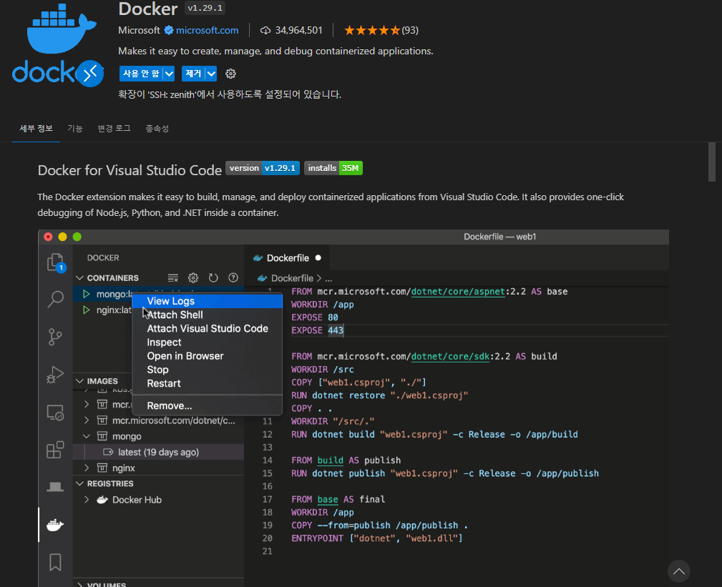
VSCode + Docker Extension
Docker Container를 자유자재로 다루고,
떠있는 container에 vscode를 붙여주기도 하는
"Docker Extension"이 있다
이 친구만 써도 나름 쓸만하긴 하지만...
"개발 환경 격리"의 목적 보다는
"컨테이너 배포 및 관리"에 초점이 맞춰져 있다
더 좋은 방법은 없을까?

Slide 7
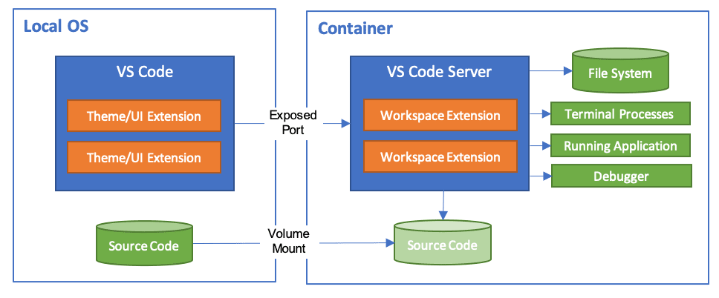
VSCode + Dev Containers
바로 그 목적을 두고 만들어진 것이 "devcontainer"다!

Slide 8
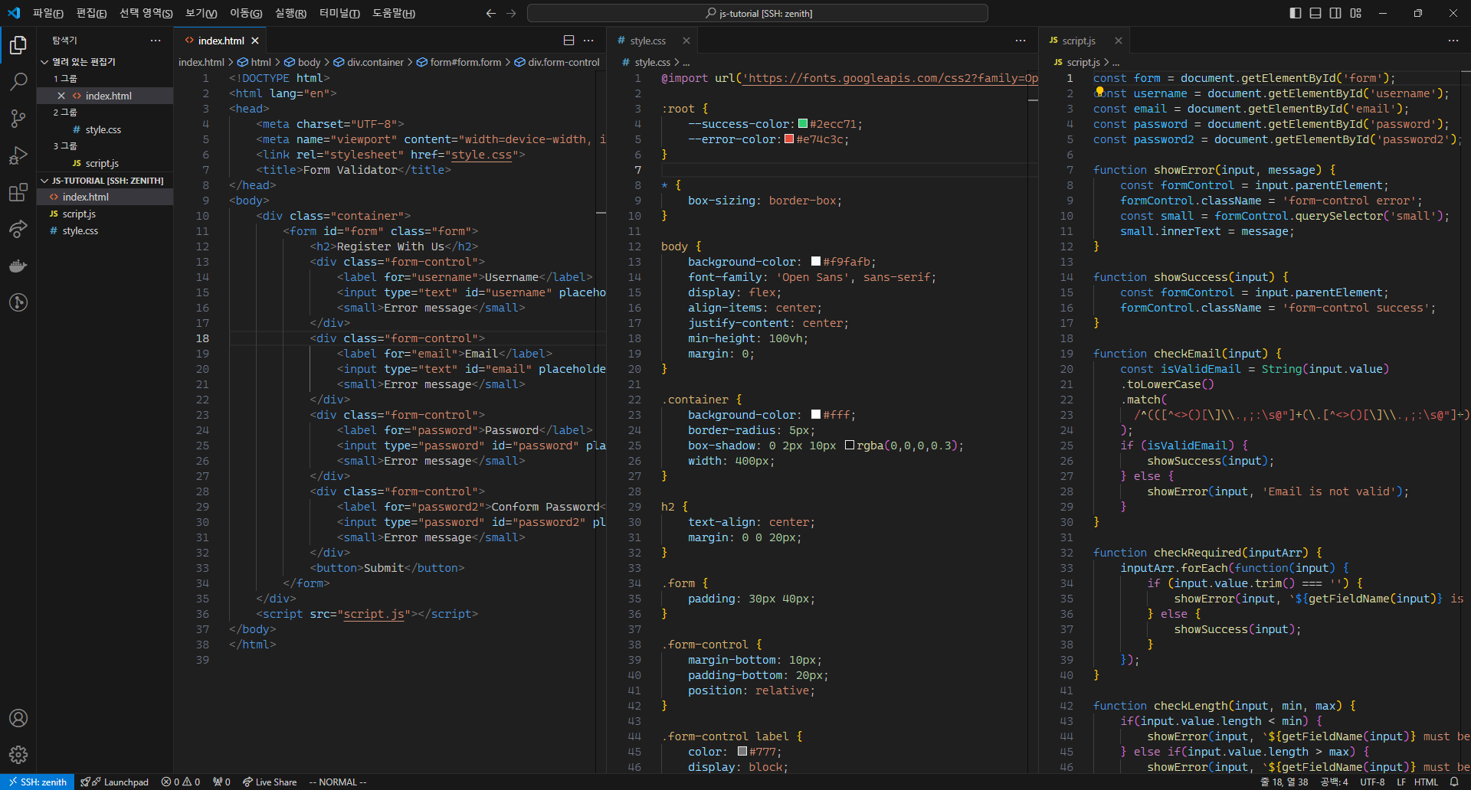
Dev Container 시작하기
시나리오 1) HTML + CSS + JavaScript로 만든 페이지를 띄워보자
"일단 코드는 다 짰는데 이제 뭐함??"

Slide 9
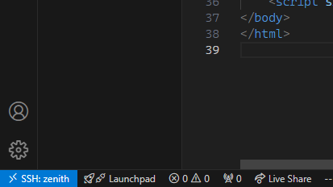
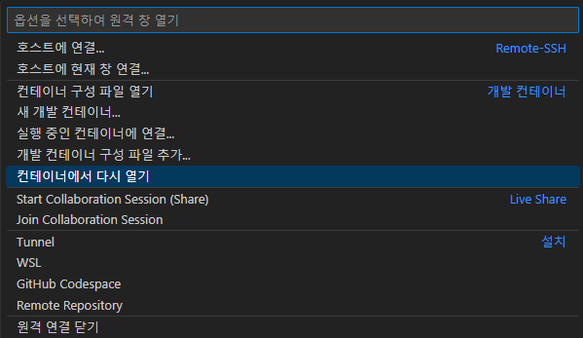
2
1
3

Slide 10
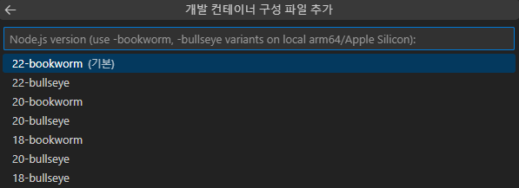
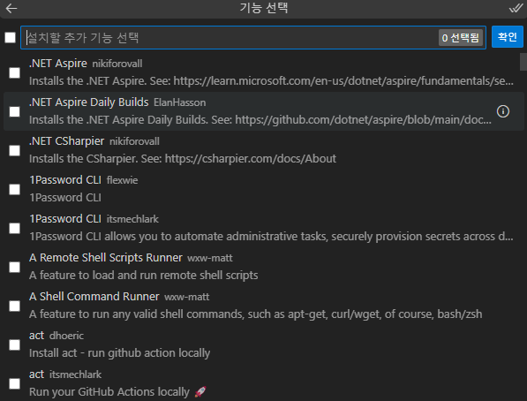
버전 대충 기본값으로 골라주고...
선택할 수 있는 추가 기능이 엄청 많지만 귀찮으니 그냥 건너뛰면...

Slide 11
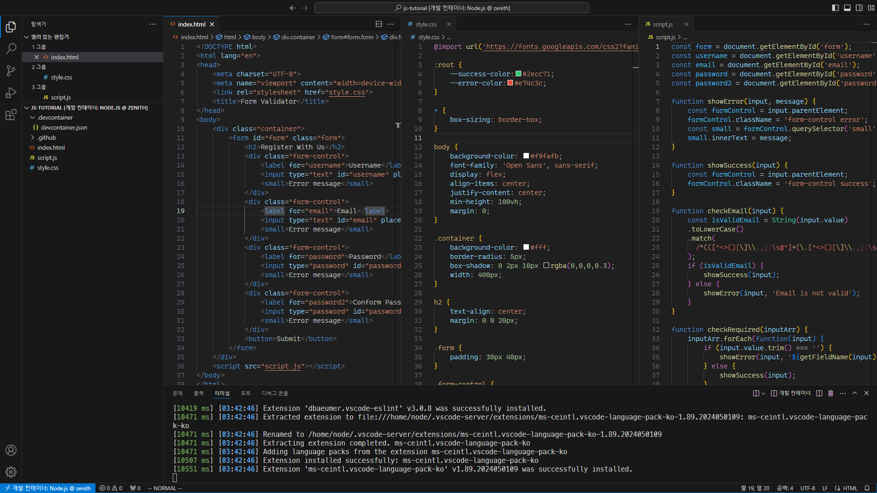

Slide 12
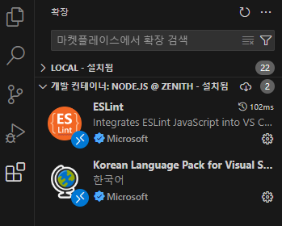
현재 이 컨테이너에는 node가 깔려있고,
ESLint extension도 깔려있다.
우와! lint가 잘 된대요! 코드 짤 때 좋겠네요!

Slide 13
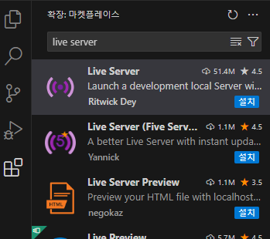
Live Server extension을 설치해주자.
오른쪽 아래에 조그맣게 "Go Live" 버튼이 생긴다.
눌러주자.

Slide 14
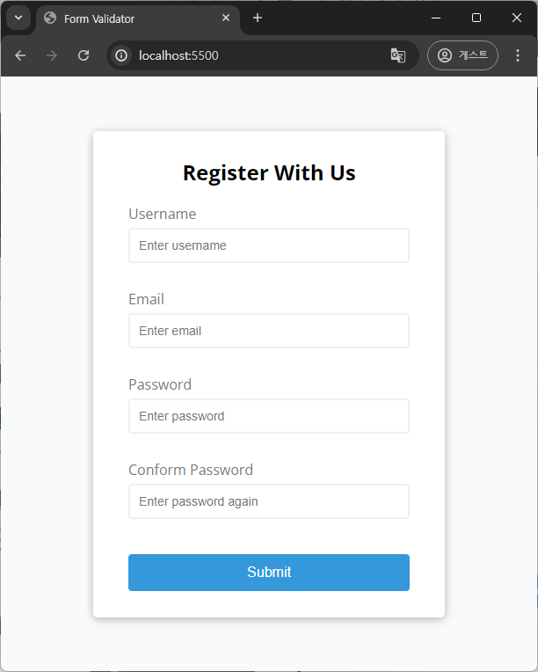
짜잔!
내 로컬에 갑자기 웹 브라우저가 뜬다!!???!?
대체 무슨 일이 일어났을까?

Slide 15
아까 그림으로 돌아가보자...

Slide 16
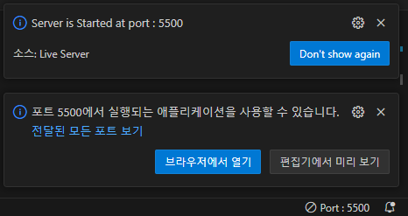
브라우저
localhost:5500
node
vscode가 devcontainer의 특정 포트를 로컬로 포워딩해준다
거기에 브라우저가 요청을 보내면 node가 웹 페이지를 서빙해준다
야미~

Slide 17
사실 한 단계가 더 있다.
서버 (리눅스)
devcontainer
서버에 붙은 상태로도 이게 다 된다.
그러니까, 이런 시나리오도 된다.
집에서 vscode를 켜서
devcontainer는 회사에 띄우고
SSH로 붙어서 집에서 개발하기
vscode
server
node
5500
volume
mount
source code
SSH
로컬 (윈도우)
localhost:5500
browser
vscode

Slide 18
Dev Container 응용하기
Q. 좀 더 이미지를 커스텀해서 쓰고 싶은데...
당연히 Dockerfile을 직접 만들어서 써도 됩니다.
Q. 컨테이너 내리면 깔아둔 익스텐션 다 날라가던데 어떻게 못합니까?
당연히 컨테이너 띄울 때마다 원하는 익스텐션을 사용할 수 있습니다.
Q. 어떻게요?
devcontainer.json을 써봅시다!

Slide 19
devcontainer.json
시나리오 2) 앳코더할 때 쓸 개발 환경을 만들고 싶다.
요구사항
C++이나 파이썬 코드 짤 때 편해야 함
앳코더 라이브러리가 들어있어야 함
cph 플러그인이 잘 붙어있어야 함

Slide 20
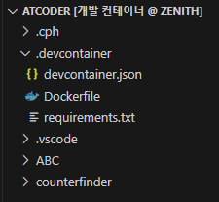
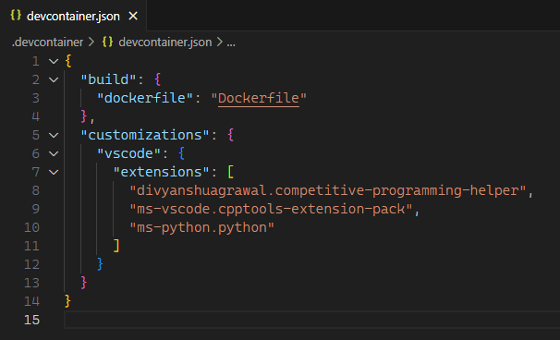
.devcontainer/devcontainer.json 을 이렇게 만들자
Dockerfile은 직접 만든 걸로 쓸래요
컨테이너 뜰 때 익스텐션 요거 붙여주세요

Slide 21
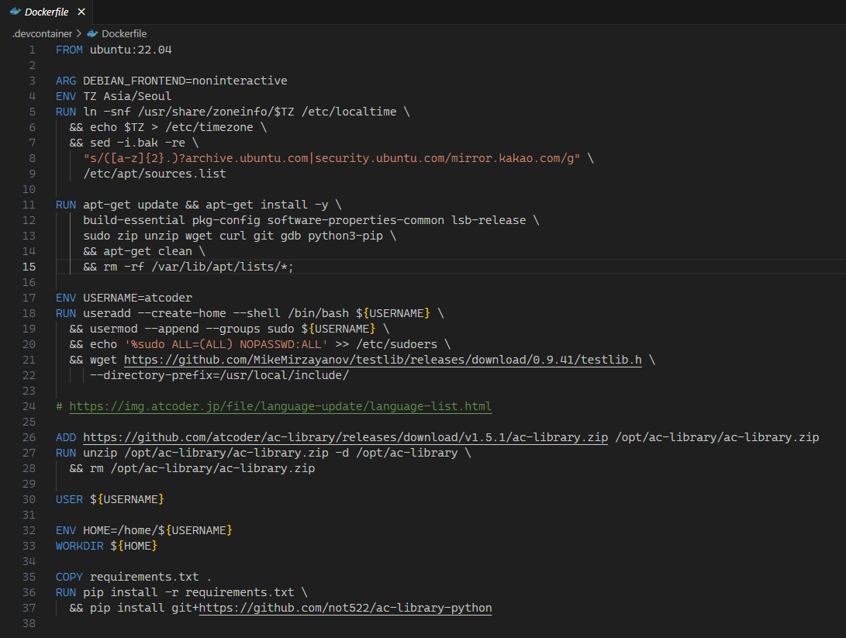
우분투 쓸래요
apt repository
느려터진 우분투 아카이브 말고
빠른 카카오 미러 쓸래요
필요한 거 이것저것 좀 깔게요
Dockerfile
의외로 별 거 없다
sudo 권한 있는 유저를 만들게요
testlib.h 다운로드 받을게요
앳코더 라이브러리 받을게요
아까 만든 유저로 들어갈게요
앳코더 파이썬 라이브러리 받을게요

Slide 22
약간의 팁
Dockerfile을 손수 만든다면, sudo 권한이 있는 유저를 만들어서 설정하자
이걸 안하고 그냥 접속하면 root로 접속하게 된다
그러면 devcontainer 안에서 만든 파일이 죄다 root 소유가 된다
devcontainer를 벗어났을 때에도 그 파일들은 root 소유이다
몹시 귀찮아진다...
귀찮다면 마이크로소프트에서 만든 이미지를 base로 잡고 가는 것도 방법

Slide 23
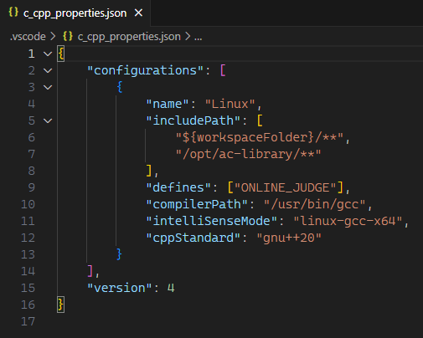
추가 설정
cph 플러그인 관련 설정
C++ 설정
아까 받은 앳코더 라이브러리
C++ IntelliSense 설정
앳코더 라이브러리를 includePath에 넣어주자
로컬 디버깅 용으로 필요하다면 defines도 설정하자

Slide 24
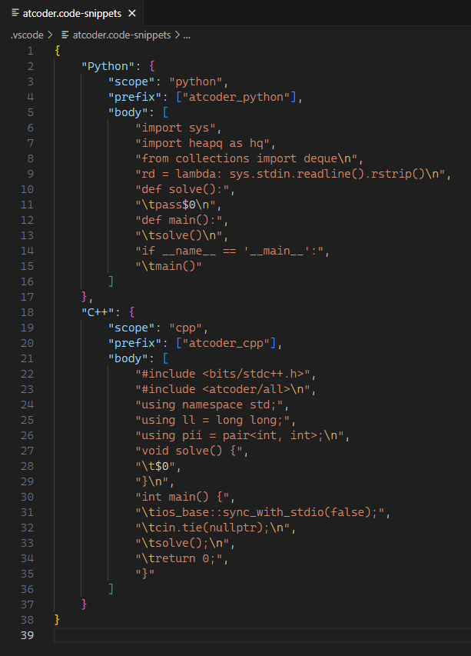
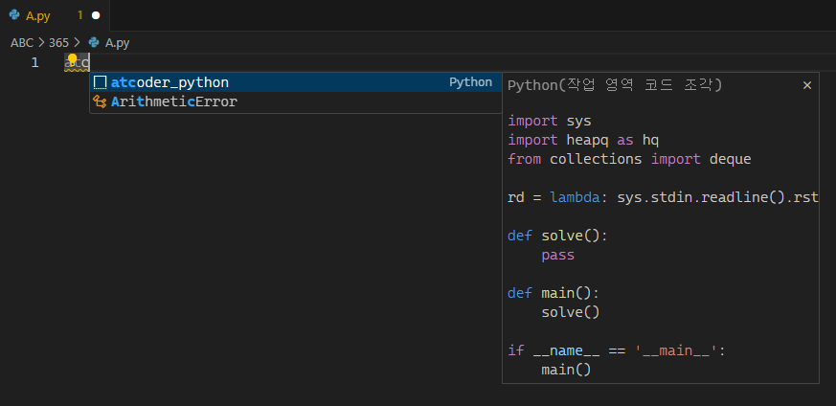
꿀팁: code snippet

Slide 25
그 외 devcontainer의 놀라운 기능들
일단 Docker에서 할 수 있는 건 다 할 수 있다
다른 디렉토리 마운트하기
환경 변수 설정하기
컨테이너가 처음 뜰 때 자동으로 실행할 명령을 지정할 수 있다
"postStartCommand"를 지정하자
git credential을 로컬에서 자동으로 가져와준다
로컬에서 하듯이 git 작업 가능!
GPG 키도 같이 가져올 수 있다
이외에도 많다! 공식 문서를 읽어보자

Slide 26
Reference
https://code.visualstudio.com/docs/devcontainers/containers
https://containers.dev/implementors/json_reference/

